Slide 1
Bingo小组近期总结
汇报人：李斌 杨霄 余烨 彭烽 杨灿
汇报时间：2024年5月22日

Slide 2
1
近期经验总结
Lessons learned
2
近期活动汇报
目录/content
Report on recent activities
3
小组会议记录
Minutes of group meetings
4
小组未来展望
The group's outlook for the future

Slide 3
Part 01
近期经验总结
Lessons learned

Slide 4
问题概述
在近期团队合作中我们主要进行了规章制度和团队网站需求文档的编写以及本次ppt的制作。
而在规章制度和需求文档的编写过程中，我们有一个很严重的问题就是团队合作能力较差，各部分的内容衔接出现偏差，总体完成效果很差。
反思
内省
reflection
introspection

Slide 5
问题原因
主要原因
次要原因
在这几次团队合作中出现这些问题最主要的原因就是缺少沟通。
虽然在每次合作开始之前都进行了分工，但是在开始制作时我们每一个人都是自己干自己的事，没有去对他人的工作内容进行了解，这就导致了最后每个人完成的内容无法很好的衔接在一起。
在每次进行内容的汇总之后，我们没有对完成的工作进行仔细的重新检查。
每次完成汇总之后，我们都只会比较粗略的看一下完成效果，因为这一点，就导致了很多的细节没有处理好，严重影响到最后成品的效果。

Slide 6
解决方式
一、沟通
每次团队分工之后，进行一个小短会，要求每一个人将自己的内容以及想法进行说明
二、规则
在规章制度中加入条例，要求每一个成员必须重新仔细检查完成之后的工作
三、会议
在每次会议上将问题以及问题原因进行说明，并且要求每一个成员说出自己的问题所在

Slide 7
Part 02
近期活动汇报
Report on recent activities

Slide 8
规章制度、需求文档论证与修改
时间
2024年5月19日
地点
求新512
组织者
Bin go组全员

Slide 9
目标与目的
活动的主要目标
1.讨论需求文档中部分项目的可行性。
2.对其中存在的错误进行修改。
3.讨论规章制度可行性。
达成的具体目的
1.解决文档中存在的各种问题。
2.提升团队协作能力。
3.达成团队基本制度。

Slide 10
参与情况
参与人数
文档问题
全组成员
1.网页数量
2.文件格式及排版
3.惩罚与奖励
文档修改
发言
1.讨论确定网页数量
2.完善文件格式及排版
3.完善规章制度
1.轮流查看文档内容并发表建议，完善文件排版
2.探讨个人所写内容并提出建议
3.让规章制度既有约束又有激励

Slide 11
反馈与评价
反馈汇总
1.沟通不及时有效（文档格式没提前统一）
2. 流程繁琐，建议简化。
3. 总体而言，活动达到预期目标，但需改进项目统一度。
评价及反思
1.准备工作充分，但沟通协调可改进。
2.互动环节成功，但需优化流程和管理以提升效率。

Slide 12
Part 03
小组会议记录
Minutes of group meetings

Slide 13
关于“Binggo团队”规章制度、需求文档论证与修改一次会议
会议时间
会议地点
2024年5月19号
求新512
会议内容
会议成员
对于团队“规章制度以及需求文档的论证与修改
Bingo小组全体成员.

Slide 14
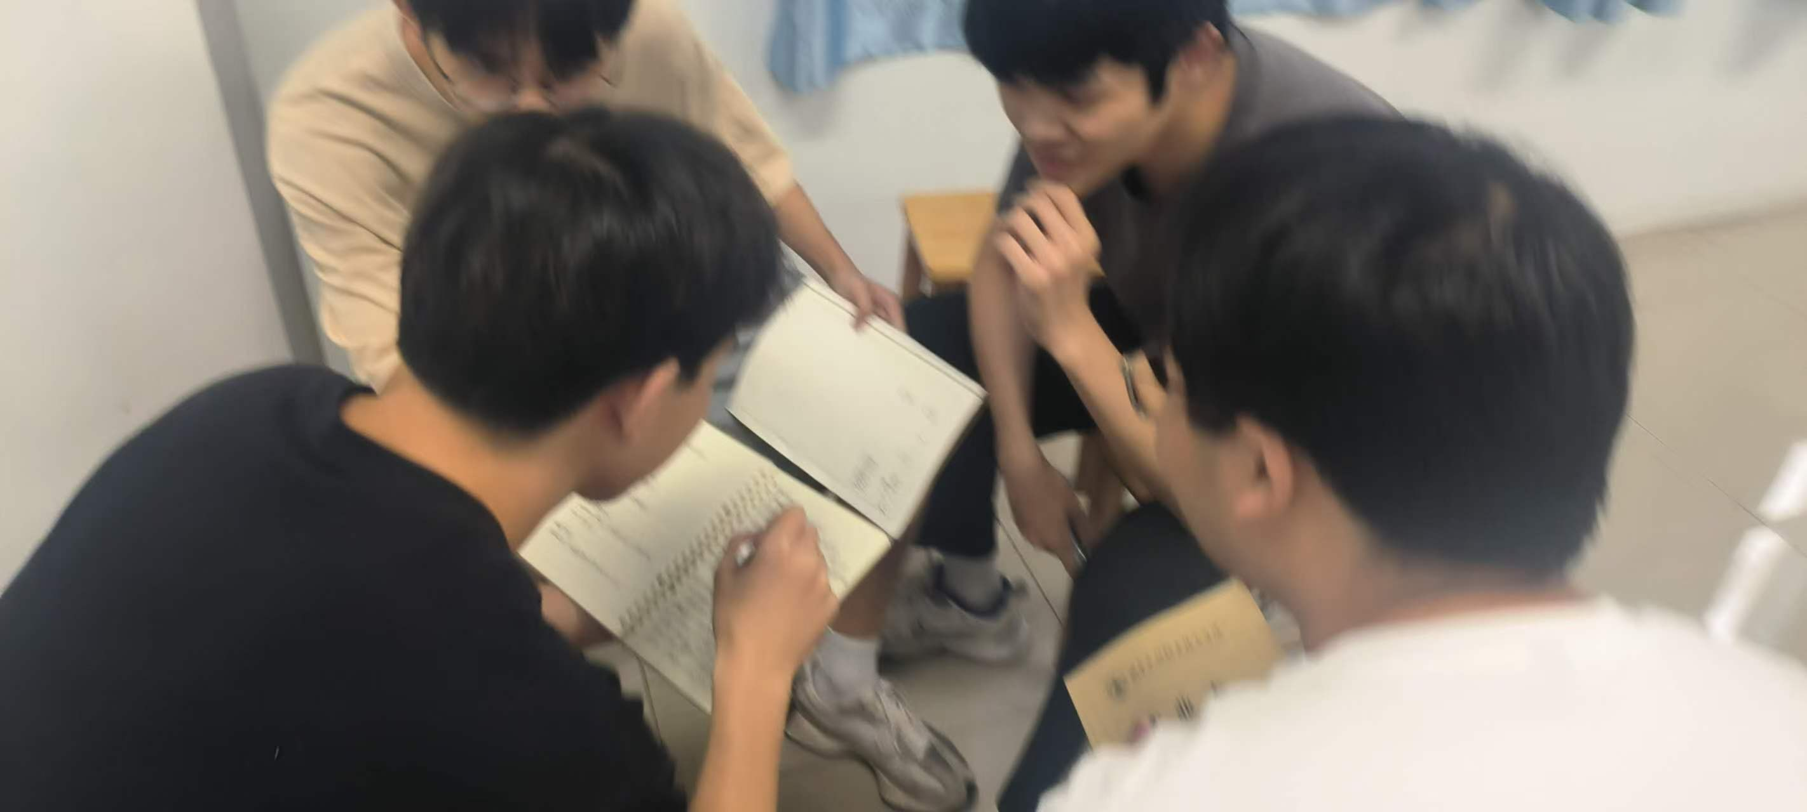
第一次会议图片
组长李斌带领组员对于小组规章制度展开讨论
组员彭烽对于组长李斌提出疑问

Slide 15
会议结果
通过Bin go小组 规章制度第一版：
一、学习方面
1、每个团队成员制定好自己的学习计划和目标。
2、团队成员应该互帮互助，共享学习资源，学习建议，意外的学习收获等。
二、项目方面
1、根据每一个项目的内容尽可能平均分配工作量。
2、再根据每一个成员的工作量规定好截止完成时间。
三、会议方面
会议时间：每周二晚上八点（特殊情况提前一天说明）。
会议地点：学校空教室或学校三食堂
会议大致内容：每周的工作安排与总结，奖励与惩罚情况等
（紧急会议可能会有特殊情况）

Slide 16
会议结果
通过Bin go小组 规章制度第一版：
四、奖惩
主要奖励：
1、在每周会议上对表现优秀的成员提出表扬。
2、受到表扬的成员可以在下次项目中优先选择项目部分（项目已经提前分成五个部分）
3、每两次表扬可以抵消一次惩罚
4、每周最多表扬一人，也可以没有。
主要惩罚：
1、写检讨书（至少1000字），在每周会议上进行深刻检讨，并且进行视频录制。
2、体力运动惩罚，在会议上集体讨论出该次运动惩罚的量，选出空闲时间，集体进行监督完成
五、团队利益
每一个小组成员应该以团队利益为主要，不能因为个人原因而影响整个团队的利益。

Slide 17
Part 04
小组未来展望
The group's outlook for the future

Slide 18
团队未来展望
明确目标定位
持续学习和调整

Slide 19
明确目标定位
核心目标定位
确立团队的核心目标，就是我们为什么组建了这个团队的目的，我们现在团队的核心目标就是将来可以因为这次团队合作让我们的合作能力得到提升
确定长期目标
设定我们团队在这个学期内的长期目标，确保长期目标的挑战性以及可实现性
短期目标细化
将长期目标分解为短期、可量化的目标，比如我们每周上完课要做什么，便于我们团队成员理解和执行任务

Slide 20
持续学习与调整
持续学习
寻求反馈
始终保持学习的态度，不断更新知识和技能
向同团队成员、老师寻求每次我们负责方面的反馈，发现自己的优势与不足，并制定针对性计划
反思总结
扩展知识面
定期回顾自己的学习经历，反思自己的表现，总结教训经验
除了专业知识外，我们可以学习一些与职业相关其他领域的知识，以便于我们之后有更多的方面理解一个问题

Slide 21
Thank you for watching
感谢您的观看

